Slide 1
팀 프로젝트
2021.4.10
박 민 수

Slide 2
목차
Flutter 환경 구성
Dart 언어 공부 중
프로젝트 코드 이해 중…

Slide 3
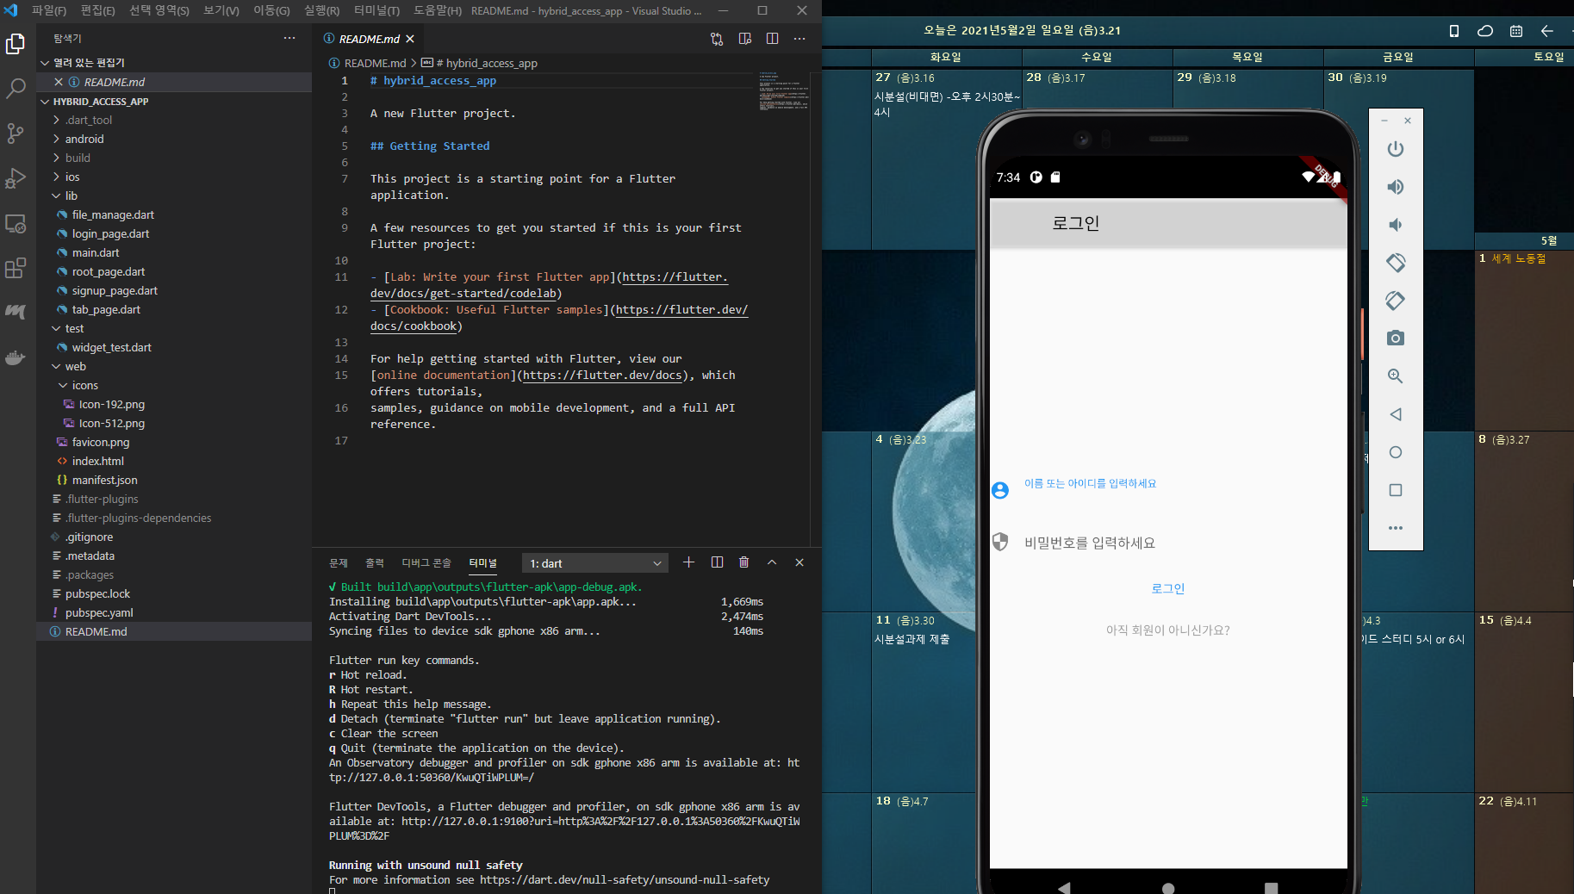
Flutter 환경 구성

Slide 4
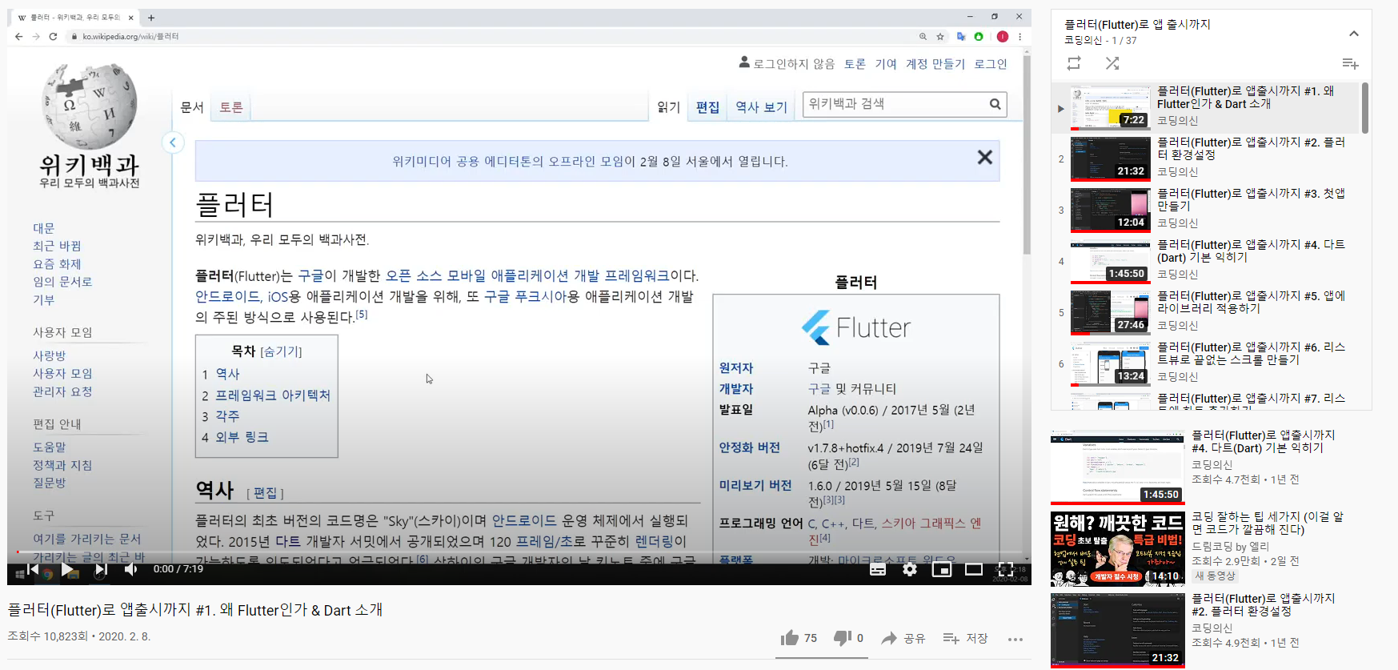
Dart 언어 공부중
정보 활용
Flutter.dev
Flutter.pub
Dartpad.dev ( dart언어 연습)
정보 공유
코딩의 신(유튜브) – flutter 강좌 : 보고 공부하면 좋을 듯 해서 남깁니다.

Slide 5
프로젝트 코드 이해 중
수요일 전까지 최대한 이해 해놓고 가겠음
Flutter에서 genesis block 모듈 개발 희망

Slide 6
Thank You !

